Slide 1

Υποστηρίζω τους άλλους
Υποστήριξη και φροντίδα για την οικογένειά μου

Slide 2

Υποστήριξη και φροντίδα στην οικογένεια
Υποστήριξη σημαίνει να είσαι εκεί για κάποιον όταν χρειάζεται βοήθεια: συναισθηματικά, σωματικά ή σε καθημερινές εργασίες.
Φροντίδα σημαίνει να δείχνουμε καλοσύνη, σεβασμό και ενδιαφέρον για την ευημερία των άλλων.
Όταν υποστηρίζουμε κάποιον, δείχνουμε επίσης φροντίδα και όταν φροντίζουμε κάποιον, τον βοηθάμε να νιώθει ότι τον υποστηρίζουμε.

Slide 3


Πώς να δείξετε υποστήριξη και φροντίδα
Ακούγοντας ο ένας τον άλλον
Βοηθώντας στις δουλειές του σπιτιού
Να είσαι υπεύθυνος/η
Να είσαι ευγενικός/ή
Να παρηγορείς κάποιον/α όταν νιώθει λύπη
Να ενθαρρύνεις ο ένας τον άλλον κατά τη διάρκεια των δυσκολιών
Να γιορτάζεις μαζί τις επιτυχίες

Slide 4



Γιατί είναι σημαντικό να είμαστε υποστηρικτικοί?
Η υποστήριξη και η φροντίδα βοηθούν όλους να αισθάνονται ασφαλείς, αγαπημένοι και κατανοητοί.
Η αλληλοβοήθεια μεταξύ των μελών της οικογένειας διευκολύνει την επίλυση των προβλημάτων.
Η φροντίδα ο ένας για τον άλλον ενδυναμώνει και φέρνει ευτυχία στην οικογένεια.

Slide 5



Υποστήριξη και φροντίδα σε διαφορετικές θρησκείες
Ο Χριστιανισμός διδάσκει ότι η αγάπη και η καλοσύνη πρέπει να καθοδηγούν την οικογενειακή ζωή. Τα παιδιά διδάσκονται να τιμούν τους γονείς τους και να φροντίζουν όσους έχουν ανάγκη.
Στο Ισλάμ, η οικογένεια θεωρείται εξαιρετικά σημαντική. Τα παιδιά ενθαρρύνονται να δείχνουν σεβασμό στους γονείς τους, να μιλούν ευγενικά και να βοηθούν με τις ευθύνες.

Slide 6


Υποστήριξη και φροντίδα σε διαφορετικές θρησκείες
Στον Ιουδαϊσμό, οι οικογένειες αναμένεται να αλληλοϋποστηρίζονται, να βοηθούν σε δύσκολες στιγμές και να συνεργάζονται. Ο σεβασμός προς τους γονείς και η φροντίδα προς τους πρεσβύτερους αποτελούν κεντρικές διδασκαλίες.
Στις Ινδουιστικές παραδόσεις, η φροντίδα προς τους συγγενείς και η επίδειξη ευγνωμοσύνης αποτελούν σημαντικές αξίες. Τα παιδιά μαθαίνουν να δείχνουν σεβασμό στους γονείς και τους παππούδες και τις γιαγιάδες και να προσφέρουν βοήθεια και καλοσύνη.

Slide 7
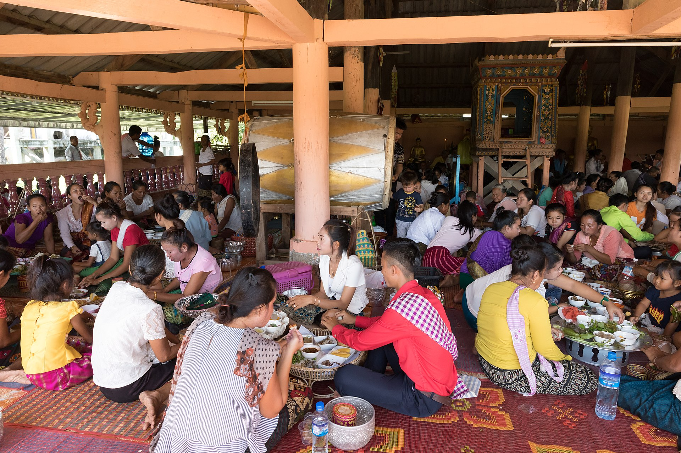

Υποστήριξη και φροντίδα σε διαφορετικές θρησκείες
Βουδισμός διδάσκει συμπόνια και καλοσύνη προς όλα τα ζωντανά όντα. Στις οικογένειες, αυτό σημαίνει υπομονή, κατανόηση και βοήθεια. Τα παιδιά μαθαίνουν ότι η υποστήριξη της οικογένειάς τους βοηθά στη δημιουργία αρμονίας και ευτυχίας στο σπίτι.
Η υποστήριξη και η φροντίδα, στις περισσότερες θρησκείες και πολιτισμούς, θεωρούνται συνήθειες και αξίες που βοηθούν στην οικοδόμηση μιας ειρηνικής και στοργικής οικογενειακής ζωής.

Slide 8
Πηγές
Buddhist family dinner, Photo by Basile Morin - Own work, CC BY-SA 4.0, https://commons.wikimedia.org/w/index.php?curid=67034009

